Slide 1
Для преподавателей ОРКСЭ
Система оценивания планируемых результатов учебной деятельности школьников в процессе изучения курса ОРКСЭ
Каменских Виктория Аркадьевна,
учитель ОРКСЭ МБОУ «СШ №5»

Slide 2
Безотметочность курса
Формализованные требования (отметка) по оценке успеваемости по результатам освоения курса не предусматривается. Уроки по курсу ОРКСЭ - уроки безотметочные.
Объектом оценивания становится нравственная и культурологическая компетентность ученика, рассматриваемые как способность человека понимать значение нравственных норм, правил морали, веры и религии в жизни человека, семьи, общества.

Slide 3
Оценка должна решать основные задачи:
подведение итогов работы;
сравнение (с самим собой как личность и духовность)
оценивание предметных, индивидуальных и личностных результатов;
Следует предусмотреть проверку:
достижения каждым учеником уровня обязательной подготовки по предмету,
глубину сформированности (усвоенных) , а также полученных знаний (умений)

Slide 4
Для оперативного контроля знаний и умений по курсу можно использовать
систематизированные упражнения, тестовые задания разных типов;
оценивание по системе «зачет-незачет»;
технологии портфолио;
самооценка своей деятельности;
самопроверка своих действий по овладению учебным материалом;
анализ достижения (или недостижения) в конце урока, темы предполагаемых результатов;
различные формы рефлексии

Slide 5
Педагогическое наблюдение
Качество усвоения знаний и умений может оценивается следующими видами оценочных суждений:
«+» - понимает, применяет (сформированы умения и навыки);
«/» - различает, запоминает, не всегда воспроизводит;
«-» - не различает, не запоминает, не воспроизводит.

Slide 6
Мониторинговый лист оценивания тестов
-
Номер теста/ ФИ ученика | 1 | 2 | 3 | 4 | 5 | 6 | 7 | 8 | 9 | К1 | 10 | 11 | 12 | 13 | 14 | 15 | 16 | 17 | К2 | 18 | 19 | 20 | 21 | 22 | 23 | 24 | 25
Абдулаев Муслим
Гаджиев Ислам
Гарная Елена
Годжаева Эльнара
Данилов Андрей
Даудова Марйам
Дыжина Елена
Коурова Елена
Кулагин Фёдор
Магомедов Магомед
Мазаева Милана
Митирева Елизавета
Мусаев Немат
Негматов Алишер
Николаева Анастасия
Романова Сабрина
Суркова Екатерина
Темрюков Александр
Титова Мария
Хафизова Муслима
Шпатарь Дмитрий
Янушайте Полина
Желтый - полностью выполнил задание
Зеленый - допустил ошибки при выполнении задания
Красный - с заданием справиться не смог

Slide 7
Самооценка учащихся по результатам урока (или внеурочного мероприятия).

Slide 9
Лист самооценки

Slide 10
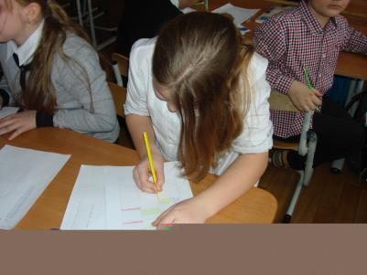
Самооценка в конце урока

Slide 11
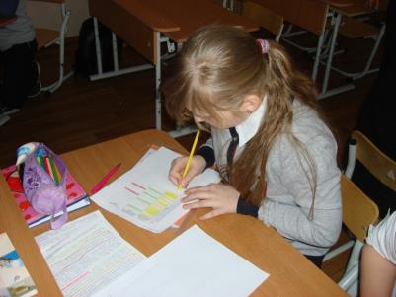
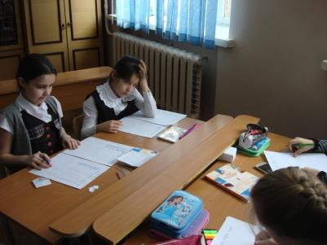
Самооценка в конце урока

Slide 12
Критерии результатов усвоения курса | Инструментарий
Предметные результаты | - тесты, - составление словарей терминов и понятий - самостоятельная работа - защита проектов
Метапредметные результаты | - творческие работы - ролевые игры - тесты
Личностные качества | - карта наблюдений - портфолио

